Slide 1
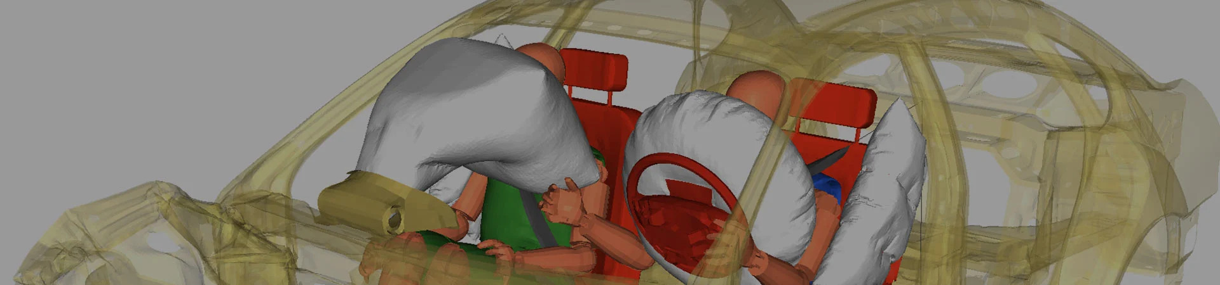

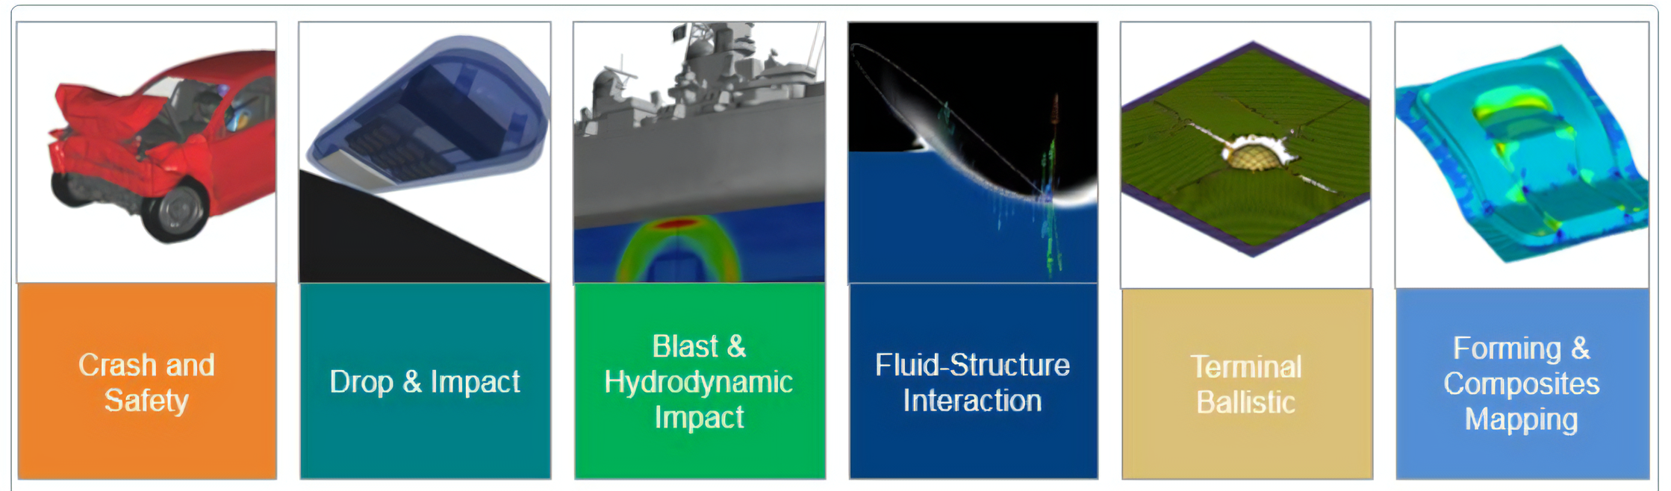
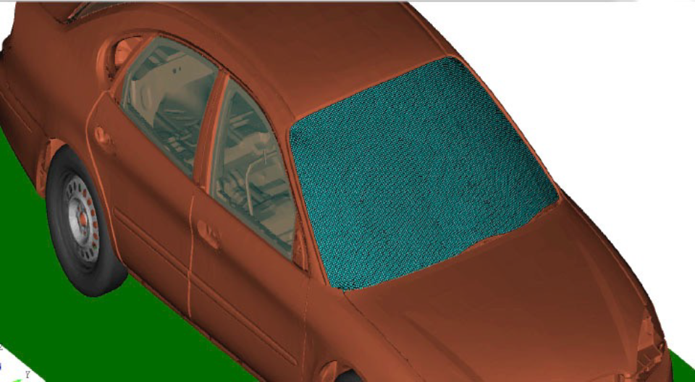
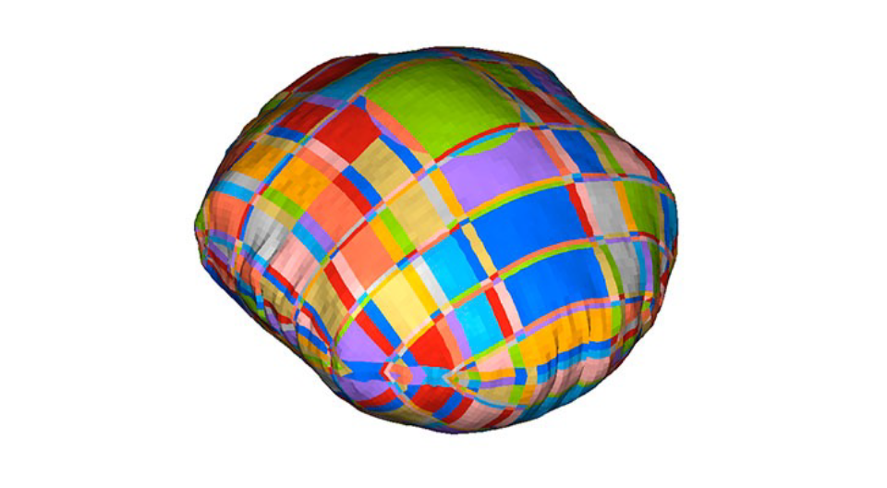
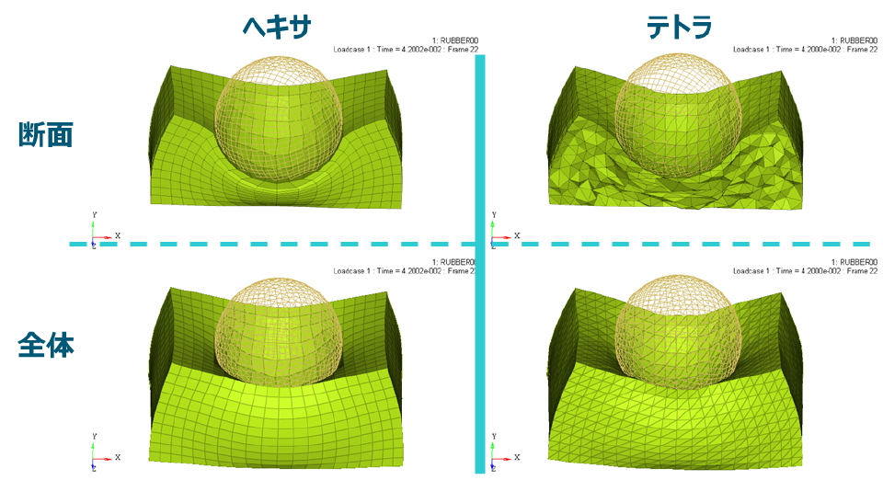
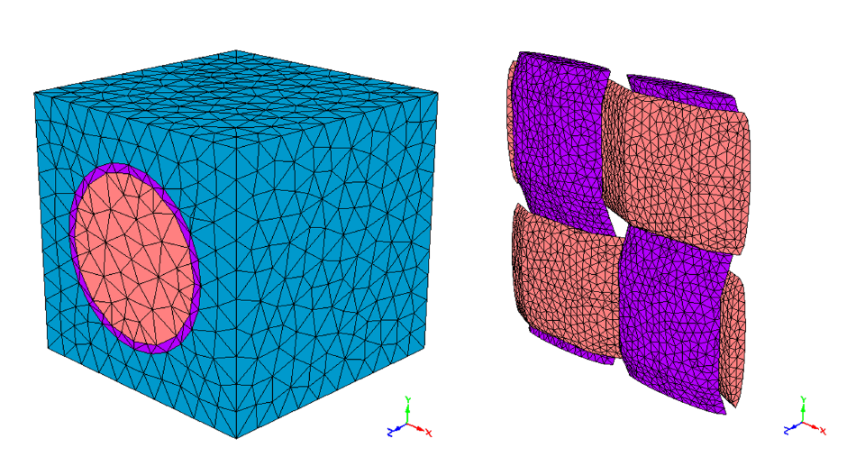

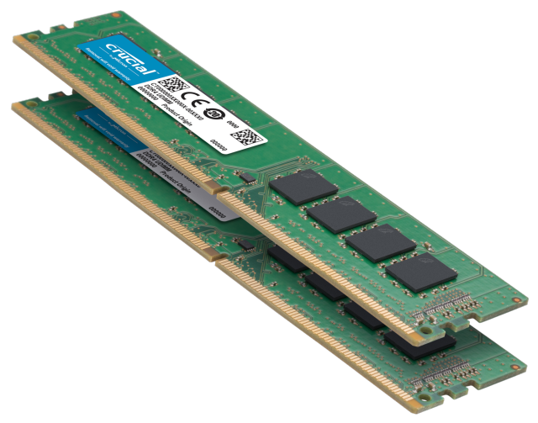
Altair Radioss とは
Altair Radioss は、衝突解析や破壊解析などの高度な非線形動的問題を扱うために開発された先進的な構造解析ソルバーです。並列計算のスケーラビリティ、解析精度、解法のロバスト性において優位性を持ち、マルチフィジックスシミュレーション機能や複合材モデリング機能を備えています。Radiossは、世界中の様々な産業において、耐衝撃性や安全性の改善および生産技術課題を扱うソルバーとして活用されています。
衝突解析・
安全性評価
落下・
衝撃解析
爆発・
流体衝撃解析
流体・
構造連成解析
貫通・
弾道終末解析
成形解析・
複合材
マッピング
主に自動車・航空宇宙・電機・インフラなどの業界で選ばれる理由
衝突安全、落下試験、爆風 / 流体力学的衝撃などの多彩な非線形解析
Altair Radiossの豊富な材料則
Altair Radiossの解析適用分野には、衝突、落下、爆風/流体衝撃、終末弾道学、流体構造相互作用、成形および複合材マッピングが利用可能です。
弾塑性（鋼材, 樹脂, 異方性, 複合材, 各種硬化則）
超弾性（Mooney-Rivlin, Ogden, Arruda-Boyceなど）粘弾性（Maxwell, Kelvin-Voigt, Prony級数）
伝熱特性破壊則など
Radioss独自の技術の、メッシュタイプの
ロバスト性
Altair Multiscale Designerとの直接連成
陽解法ソルバーで要求されるヘキサ要素は使わず、大きな変形が想定される部材のメッシュも解析可能です。複雑形状や大規模モデルの非線形解析もテトラオートメッシュで作業工数を削減します。
CFRP、繊維補強コンクリートなど、複数の材料を組み合わせた複合材料の材料特性を算出し、そのままRadiossの材料カードへ変換・使用することが可能です。
ソフトウェアの快適な動作のためには、マルチコアのCPUが重要!
衝突・爆発・流体連成などの大規模な非線形解析」を回すソルバーであるAltair Radiossは、多コア数 & 高クロックが計算速度に直結します。出来る限りコア数が多いプロフェッショナル向けCPUが推奨されており、またボトルネックにならないための大容量メモリも必要です。
アプライドは、AIを活用した最新のテクノロジーとハードウェアを提供致します。

Slide 2

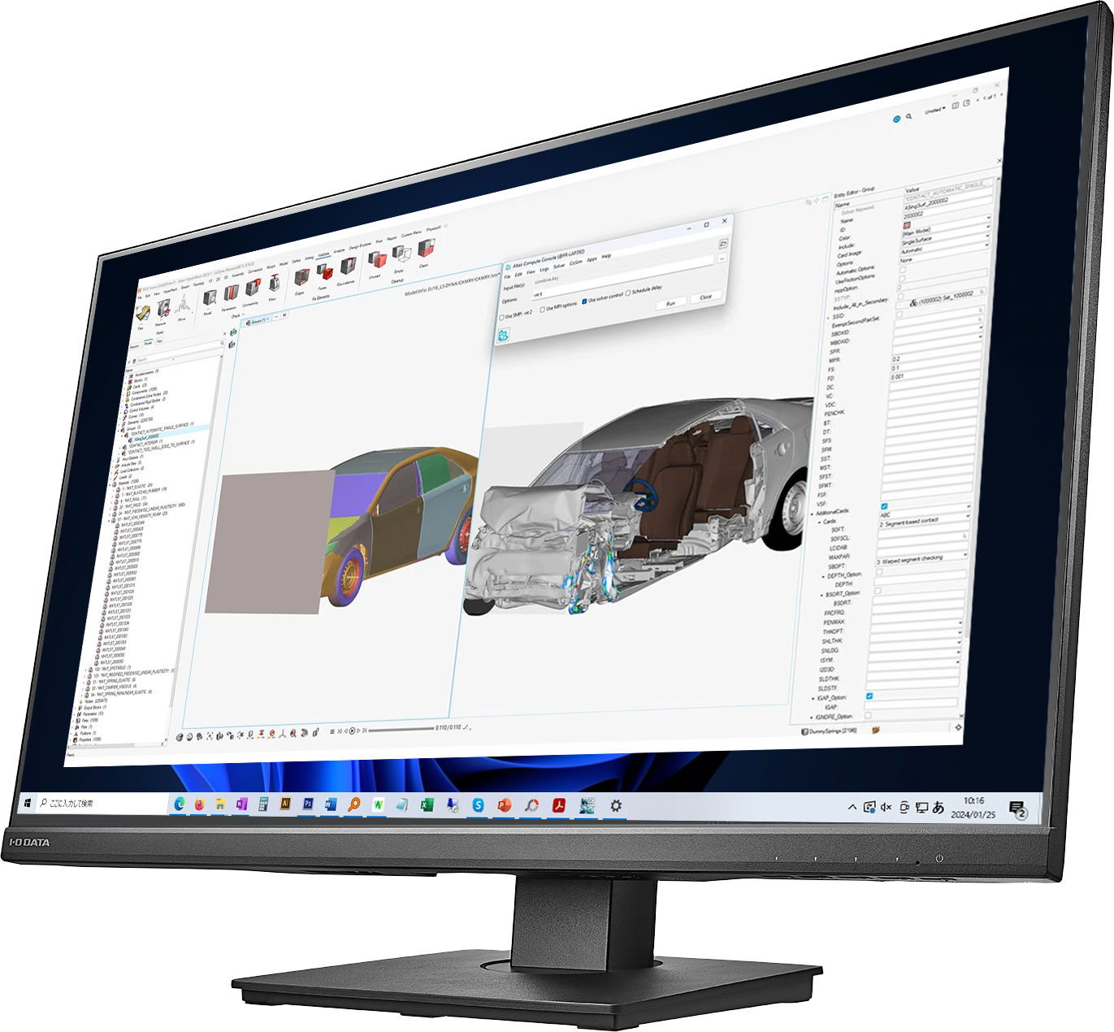
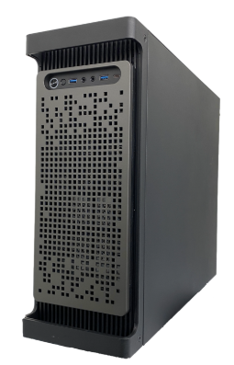



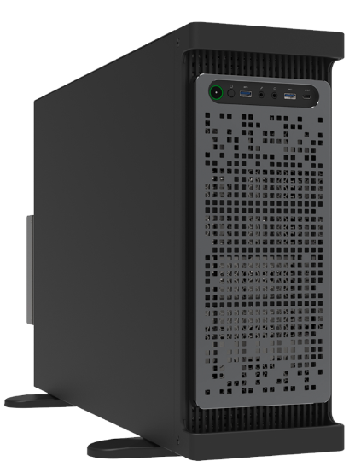


動的荷重の非線形構造解析ソリューション
ビジネス向けのソフトウェアを快適に利用するために
お勧めのオリジナルワークステーション / HPCのご提案
ソフトのご利用にお勧めの最新ワークステーション
高クロックXeon w7とECC対応、Blackwell世代GPU搭載ワークステーション
■CPU：Xeon® w7-2575X（P3.0GHz-4.6GHz/TB3.0 4.6GHz/22C(P22+E0)/44T
■メモリ：256GB（64GB x4）DDR5-5600 Registered ECC DIMM
■SSD：2TB M.2 NVMe-SSD（高耐久）
■OS：Windows 11 Pro 64bit
■GPU：NVIDIA® RTX™ PRO 2000 Blackwell
■電源：1,200W/100V | 1,500W/200V（80 Plus Platinum 認証）
■3年間センドバック保証
CERVO Grasta Type-ALIS25WC-W7
Xeon W7-2575X 高クロック搭載モデル
ワークステーション
2,305,000
税別
高クロック×64コアThreadripper PROによる演算特化ワークステーション
■CPU：AMD Ryzen Threadripper PRO 9985WX（3.2GHz-5.4GHz/64コア/128スレッド）
■メモリ：512GB（64GB x8）DDR5-5600 Registered ECC DIMM
■SSD：2TB M.2 NVMe-SSD（R:7300MB/s| W:6600MB/s | PCIe 4.0）
■OS：Windows 11 Pro 64bit
■GPU： NVIDIA® RTX™ PRO 4000 Blackwell
■電源：1,200W 80 Plus Plutinum 認証
■3年間センドバック保証
CERVO Ryzen Type-RT9PRO-9985WX
Ryzen Threadripper PRO 9985WX
高クロック搭載モデル ワークステーション
5,182,000
税別
■関東営業所 東京都千代田区神田須田町1-2-7-8F ☎ TEL：03-5280-9255
■東海営業部 名古屋市西区上名古屋三丁目25-28-5F ☎ TEL：052-325-2782
■関西営業部 大阪市淀川区西中島2丁目14-6-5 ☎ TEL:06-6838-4123
■九州営業部 福岡市博多区上牟田1丁目6-23 ☎ TEL：092-481-7812

